Slide 2
슬라이드 자료 다운로드
https://goo.gl/5exqE3

Slide 3


여행사진 블로그 만들기
이진석
어썸마트 CTO
AskDjango 운영자
장고걸스 메타코치
조교 : 피로그래밍 멤버
안주은, 이가람, 이창현

Slide 4
Today !!!
얕게, 천천히, 차근차근 실습형으로 <직접 여행블로그를 만들어보기> 워크샵을 진행합니다.
Django 에 대한 깊은 설명이 이뤄지진 않습니다.
Django 로 <여행 사진 블로그> 를 만들고,
각자의 서버공간 (Azure WebApp) 에 둥지를 틀어봅시다.

Slide 5

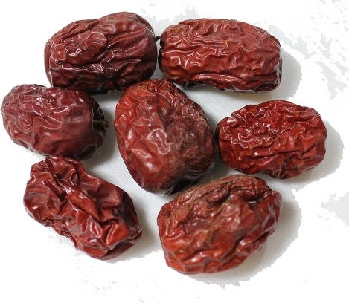
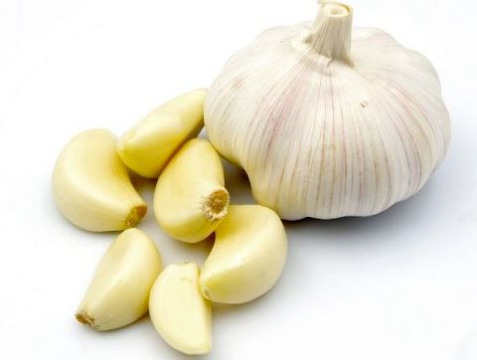
NO 데모귀신
모든 데모는 라이브 코딩으로 이뤄지며,
여러분의 코드도 모두 라이브로 실습하겠습니다.

Slide 6
Agenda
Django Overview 및 여행사진 블로그 만들기 (1)
Django 에 대한 기본을 익히고, Django Model/Form/CBV 를 통해 간단한 여행사진 블로그를 만들어봅시다.
여행사진 블로그 만들기 (2)
구글맵과 연동하여, 여행지 위치를 지정해봅시다.
사진 블로그 Azure WebApp 에 배포하기
각자가 개발한 Django 웹 애플리케이션을 Microsoft Azure PaaS 플랫폼인 Azure WebApp 에 배포해봅시다.

Slide 7
Django Overview

Slide 8


Django
Full Stack Web Framework
백엔드 서버 개발에 필요한 거의 모든 기능을 제공
Lawrence Journal-World 라는 신문사의 CMS 로 시작
2005년 7월 21일에 BSD 라이센스로 공개
이제 10살이 된 성숙한 프로젝트

Slide 9
파이썬 2.7 or 3.X
3 쓰세요.
파이썬 2.7 은 2020년까지 업데이트 제공
꼭 2.7 을 써야한다면, 최소한 다음 룰을 적용해주신다면, 유니코드 때문에 머리아플 일은 없으실 겁니다.
모든 소스코드 인코딩은 utf8 로 통일 (no cp949)
소스코드 내에 인코딩 명시
# -*- coding: utf-8 -*-
from __future__ import unicode_literals
name = u"파이썬is뭔들" # 기존의 유니코드 문자열
name = "파이썬is뭔들" # 이제 이렇게써도 유니코드 문자열

Slide 10
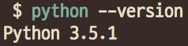
(윈도우) 파이썬 3.5 설치
윈도우 : Anaconda Python 설치
설치 시에 필히 "Add to PATH" 옵션 체크
맥/리눅스 : 기본 설치된 파이썬 2 혹은 3 를 쓰겠습니다.
명령 프롬프트 / 터미널 띄우기
윈도우 : 시작 -> cmd 입력하고, 엔터
맥/리눅스 : 터미널 혹은 Iterm 을 통해 위 명령 실행
파이썬 버전을 확인해보세요.
쉘> python --version

Slide 11

소스코드 편집기 설치
Visual Studio Code 를 추천합니다.
혹은 편하신 에디터를 쓰시면 됩니다.
Sublime Text 3, Atom, PyCharm, etc.
단 에디터의 소스코드 인코딩은 필히 UTF-8 로 설정해주세요.
윈도우만 지원하는 소스코드 편집기는 대개 cp949 인코딩

Slide 12
Django 시작
pip 파이썬 팩키지 관리자를 활용한 django 설치
쉘> pip install django
윈도우 : 명령 프롬프트 (시작 -> cmd 엔터) 를 통해 위 명령 실행
맥/리눅스 : 터미널 혹은 Iterm 을 통해 위 명령 실행
퍼미션 권한 오류가 뜨신다면, sudo pip install django 로 실행해주세요. (각 머신 세팅에 따라 다르지만, 본 명령으로 인해 root 권한이 필요한 디렉토리에 설치를 시도하기 때문입니다.)
추후 이미지 파일 처리를 위한 Pillow 라이브러리 설치
쉘> pip install pillow
이제 Django 개발을 위한 모든 준비가 끝났습니다.
본 워크샵에서는 sqlite 데이터베이스를 쓰며, sqlite 는 파이썬에서 기본지원됩니다.

Slide 13
Django 의 여러 기능들
Django 는 백엔드 개발에 필요한 모든 기능을 제공하고 있습니다.
Model (ORM), 마이그레이션
Form : 입력값에 대한 유효성 처리 및 데이터 저장
admin : 관리자 페이지 제공
Template (템플릿 엔진)
View (Http 요청 처리) : Function Based View, Class Based View
Cache (memcached, redis 캐싱)
Storage API : 파일 I/O
Serialization, StaticFiles, GeoDjango, i18n, l10n, Security, Logging, Email, etc.
ref: Django Documentation
Django
Full Stack Web Framework

Slide 14
django 프로젝트 생성 및 서버 실행
개발용 디렉토리 생성 및 이동
쉘> mkdir c:\dev 맥/리눅스> mkdir ~/dev
쉘> cd c:\dev 맥/리눅스> cd ~/dev
Django 프로젝트 생성 및 디렉토리 이동
쉘> django-admin startproject djangoisbest #관련커밋
django/conf/project_template 내용으로 생성, --template 옵션으로 변경가능
쉘> cd djangoisbest
마이그레이션 수행 (Model 내역을 데이터베이스에 반영)
쉘> python manage.py migrate
개발서버 구동
쉘> python manage.py runserver

Slide 15
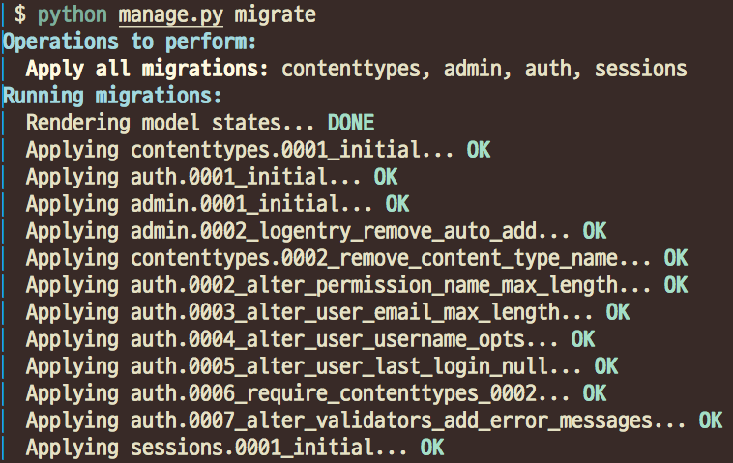
초기 마이그레이션 실행화면

Slide 16
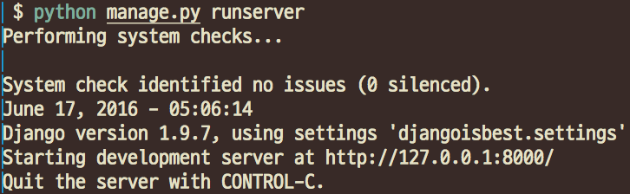
개발서버 구동화면
Django 에서 지원해주는 개발전용 서버 (실서비스 용도 X)
파이썬 소스코드가 변경되면 자동 재시작을 합니다.
템플릿이나 static 파일은 변경되어도 자동재시작이 되지 않습니다. 왜냐하면, 해당 파일들은 매번 로딩을 하기 때문입니다.

Slide 17
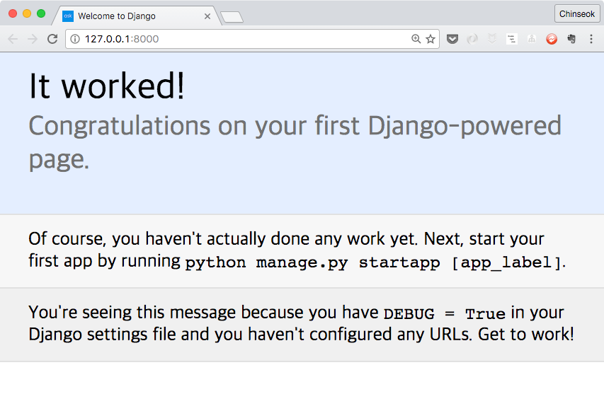
http://127.0.0.1:8000 으로 접속해보세요.
Django 개발서버 디폴트 포트번호는 8000 입니다.
다음과 같이 변경할 수 있습니다.
쉘> python manage.py runserver 0.0.0.0:8080

Slide 18



웹의 일반적인 프로세스
클라이언트 공간
서버 공간
웹브라우저
요청
웹 서버
소프트웨어
(우리는 Django로
만들겁니다.)
데이터 질의
데이터베이스
서버 소프트웨어
(MySQL, PostgreSQL, MSSQL 등)
응답
응답

Slide 19
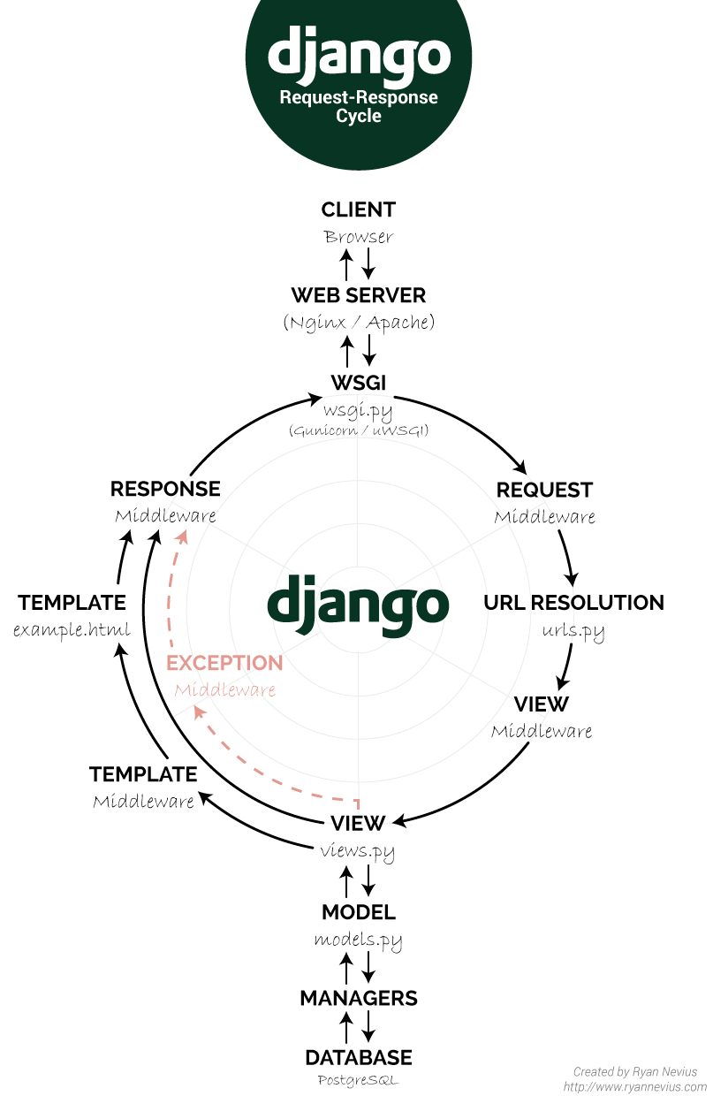
Django 에서 하나의
요청이 처리되는 과정
http://rnevius.github.io/django_request_response_cycle.png

Slide 20
좀 더 간단하게 !!!
URLCONF
미리 URL 별로
호출할 함수를
등록해둠.
뷰
URL 에 맞춰
호출된 함수.
요청을 직접 처리
모델
파이썬코드로 데이터베이스를 처리함.
웹브라우저
DB
템플릿
HTML 응답을 효과적적으로 주기위한 HTML 응답 소스

Slide 21
여행사진 블로그 만들기 (1)

Slide 22
장고는 하나의 프로젝트에서 App 단위로 개발합니다.
새로운 django app 을 생성해봅시다.
manage.py 가 있는 디렉토리에서 아래 명령을 수행하여, 새로운 django app 인 blog 를 생성해봅시다.
쉘> python manage.py startapp blog #관련커밋
그리고, 생성한 blog 앱을 현재 프로젝트에 등록을 해주세요.
djangoisbest/settings.py 내 INSTALLED_APPS 리스트에 "blog" 추가 #관련커밋
Tip : 한 장고 프로젝트 내에서는 같은 이름의 django app 이 존재할 수 없습니다.

Slide 23
사진을 올리기 위한 기본 설정
#관련커밋
이미지 처리를 위해 Pillow 라이브러리를 설치해야 합니다. 조금 전에 설치했었죠?
쉘> pip install pillow
수정할 파일
djangoisbest/settings.py
djangoisbest/urls.py
Django 에서는 유저가 업로드한 파일을 Media 라고 부릅니다.

Slide 24
Pillow
PIL (Python Imaging Library) 의 Fork 프로젝트
PIL 은 마지막 릴리즈가 2009년이고, 더 이상 개발이 이뤄지지 않아, 시작된 프로젝트
파이썬3를 지원하며, PIL 에 대한 코드 호환성 보장
참고 : http://edoli.tistory.com/92

Slide 25
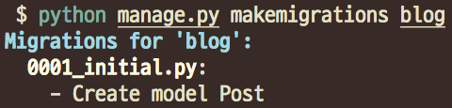
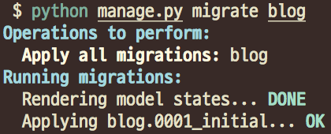
Django Model (ORM)
각 django app 내 models.py 에 정의를 합니다.
blog/models.py 에 Post 모델을 정의해주세요. #관련커밋
마이그레이션 파일을 생성해주세요.
쉘> python manage.py makemigrations blog #관련커밋
blog/migrations/0001_initial.py 경로에 마이그레이션 파일이 생성됩니다.
생성된 마이그레이션 파일을 적용 (migrate) 해주세요.
쉘> python manage.py migrate blog

Slide 26
admin 기능을 통해 Post 를 등록해봅시다.
#관련커밋
적용을 하고나서, http://localhost:8000/admin/ 에 접속해보세요.

Slide 27
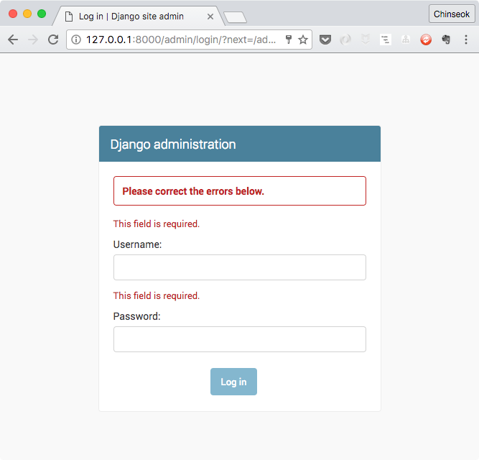
로그인 계정이 없 ...

Slide 28
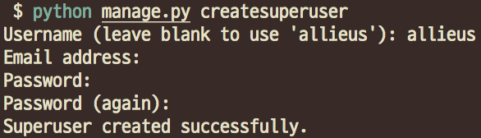
관리자 계정을 만들어봅시다.
쉘> python manage.py createsuperuser
Tip
이메일은 옵션이니 값을 입력하지 않으셔도 됩니다.
암호 입력 시에 화면에서 아무런 반응이 없어도 당황하지 마세요. 잘 입력되고 있습니다.

Slide 29
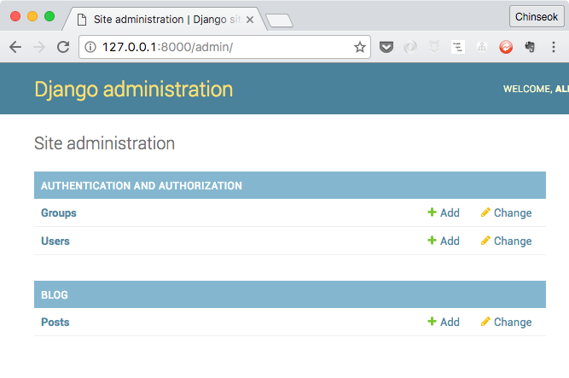
로그인이 되면, 이런 화면.

Slide 30
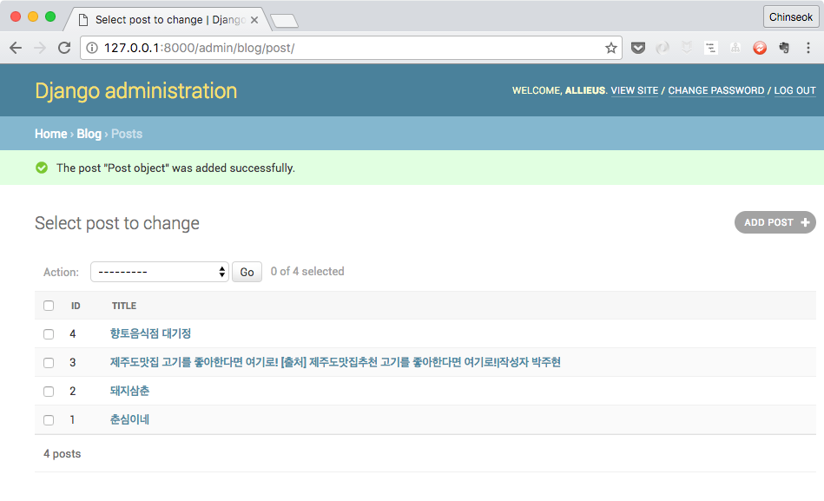
포스팅 등록
Post 에 실제 포스팅을 복&붙하여 10개 정도 등록해보세요.

Slide 31
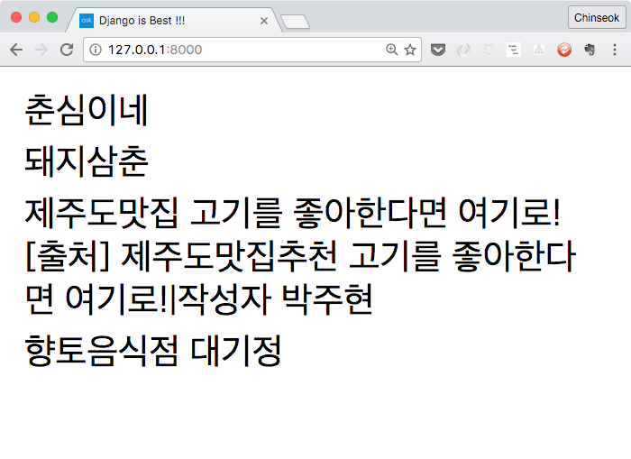
방문객들에게 글 목록 노출
#관련커밋
ListView CBV (Class Based View) 활용
from django.views.generic import ListView
순서
1) URL 정의 : djangoisbest/urls.py, blog/urls.py
2) 뷰 구현 : blog/views.py
3) 템플릿 구현 : blog/tempaltes/blog/post_list.html

Slide 32
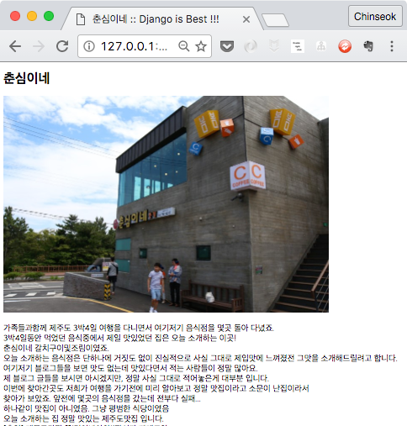
글 개별 노출
#관련커밋
DetailView CBV (Class Based View) 활용
from django.views.generic import DetailView
순서
1) URL 정의 :blog/urls.py
2) 뷰 구현 : blog/views.py
3) 템플릿 구현 : blog/tempaltes/blog/post_detail.html
구현 후에, 아래 주소로 숫자값만 바꿔가며 접속해보세요.
http://localhost:8000/1/
http://localhost:8000/2/
http://localhost:8000/3/

Slide 33
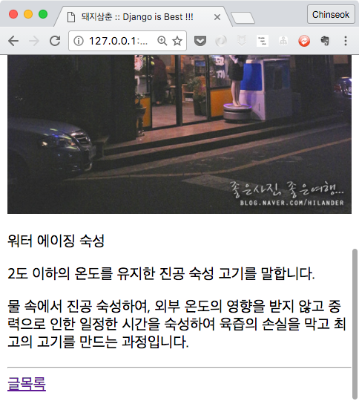
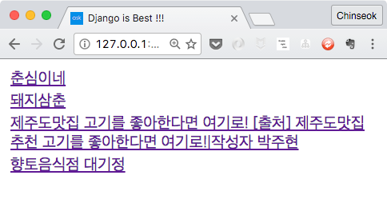
list/detail 간 링크 연결
#관련커밋

Slide 34
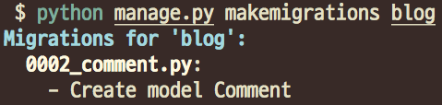
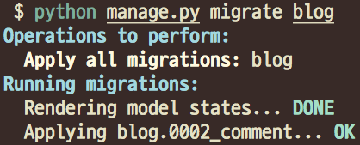
댓글 기능을 만들어봅시다. (1)
댓글 모델 정의 #관련커밋
# blog/models.py
class Comment(models.Model):
post = models.ForeignKey(Post)
author = models.CharField(max_length=20)
message = models.TextField()
created_at = models.DateTimeField(auto_now_add=True)
updated_at = models.DateTimeField(auto_now=True)
마이그레이션
python manage.py makemigrations blog #관련커밋
python manage.py migrate blog

Slide 35
View
요청을 처리하는 호출가능한 객체 (일반적으로 함수)
Django 의 View
Function Based View : 일반적인 뷰
Class Based View : 함수 뷰를 생성해준다.
django/views/generic 팩키지에 위치
ListView, CreateView, UpdateView, DetailView, DeleteView, etc.
django-braces 라이브러리에서 다수 CBV 제공
Tip : FBV 류를 먼저 이해하시고 나서, CBV 를 하시는 것이 실력향상에 보다 도움이 됩니다.

Slide 36
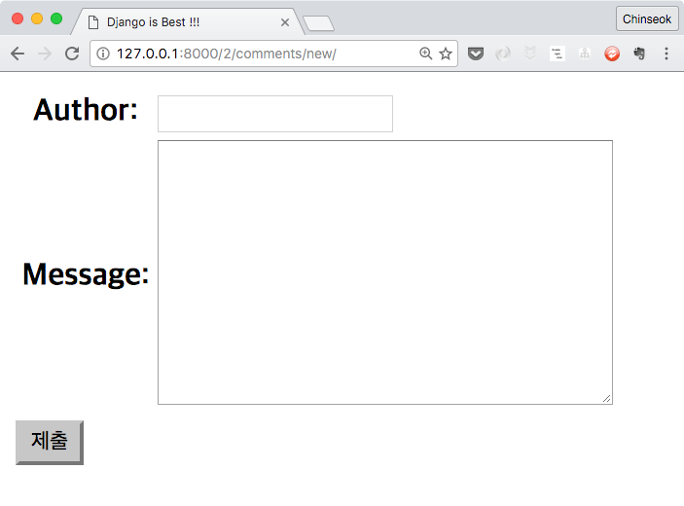
댓글 기능을 만들어봅시다. (2)
#관련커밋
blog.views.CommentCreateView 를 통한, 요청 처리
blog.forms.CommentForm 을 통한, 데이터 처리

Slide 37
Google Map API 를 통한
위도/경도 위치 입력

Slide 38
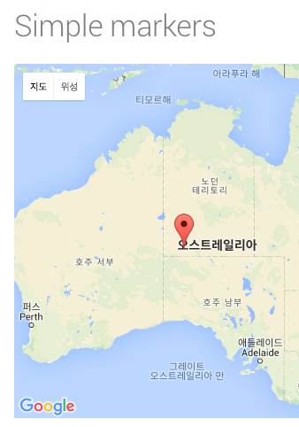
Google Maps Javascript API
개발문서 : https://developers.google.com/maps/documentation/javascript/tutorial
Example : Simple markers

Slide 39
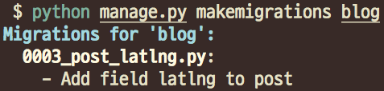
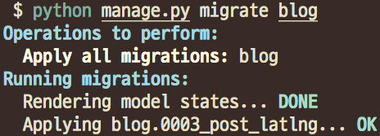
위치 저장을 위해
Post 모델에 latlng 필드 추가
class Post(models.Model):
title = models.CharField(max_length=100)
content = models.TextField()
photo = models.ImageField()
latlng = models.CharField(max_length=50, blank=True)
created_at = models.DateTimeField(auto_now_add=True)
updated_at = models.DateTimeField(auto_now=True)
#관련커밋
마이그레이션 파일 생성
쉘> python manage.py makemigrations blog
마이그레이션 적용
쉘> python manage.py migrate blog

Slide 40
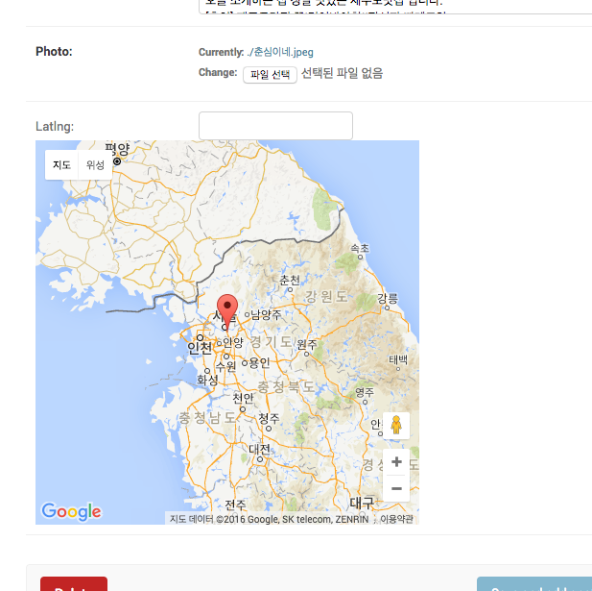
구글맵을 통한 위치 입력
#관련커밋
순서
Custom Widget 등록을 위해, Custom Form 생성
blog.forms.PostForm
GoogleMapPointWidget 구현
blog.admin.PostAdmin 에 PostForm 등록

Slide 41
Azure WebApp 배포

Slide 42
Azure WebApp
Azure : Microsoft 에서 서비스하고 있는 클라우드 서비스
클라우드는 크게 IaaS, PaaS, SaaS 로 구분되며, Azure PaaS 서비스로서 Azure WebApp 이 서비스되고 있습니다.
주요 특징
인프라 운영부담이 거의 없습니다. (PaaS의 일반적인 특징)
Github 등을 활용한 지속적인 배포지원 : Github 에 올리는 것만으로 배포를 수행할 수 있습니다.
지원언어 : Python 을 비롯하여 .NET, Java, PHP, Node.js
배포된 프로그램은 윈도우, IIS 웹서버 상에서 구동됩니다.

Slide 43
Azure Subscriptions
종량제
신용카드 등록 필요
필히 등록 시에는 Internet Explorer 를 사용해주세요.
Inicis, ActiveX 결제 모듈 ... :-(
Azure Pass
사용기간이 정해져있음.

Slide 44



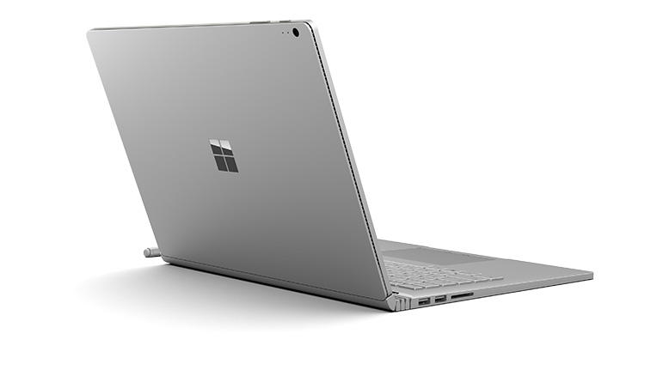
Azure WebApp 배포 도식도
Azure, KUDU 배포시스템이
연결된 저장소에 코드가 push 될때마다
자동배포수행 (Continuous Deployment)
여러분의 Git 저장소
Git 명령의 Push 명령
Github 의 Fork 메뉴
askdjango / djangoisbest 저장소

Slide 45
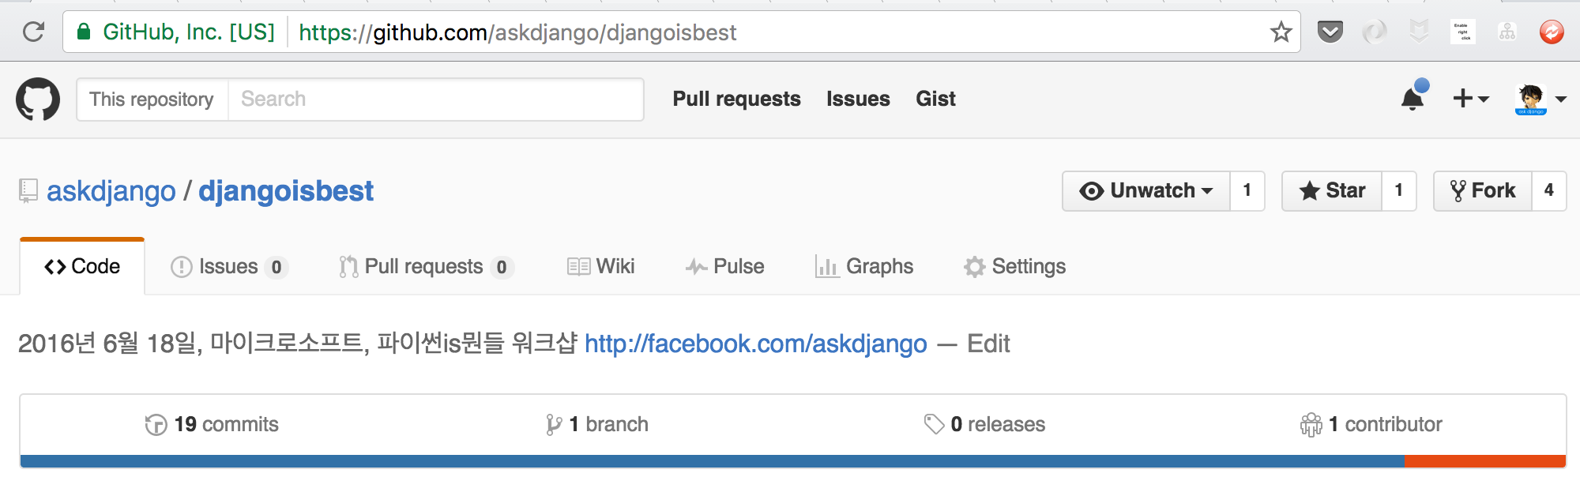
시작하기에 앞서
여러분의 소스코드를 Github 에 올리는 것은 본 워크샵에서 다루지 않겠습니다.
실습은 이미 세팅된 django 프로젝트를 여러분의 Github 계정으로 fork 하는 것을 시작으로 배포를 진행하겠습니다.
Github 에 로그인/가입하시고, 아래 프로젝트를 Fork 떠주세요.
https://github.com/askdjango/djangoisbest

Slide 46
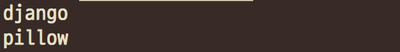
Fork 하지 않고 직접 세팅한다면 (1)
Fork 하지 않고, 직접 세팅한다면, 다음과 같은 설정 확인이 필요합니다.
프로젝트/settings.py 에 다음 설정 체크
STATIC_URL = '/static/'
STATIC_ROOT = os.path.join(BASE_DIR, 'static')
MEDIA_URL = '/media/'
MEDIA_ROOT = os.path.join(BASE_DIR, 'media')
requirements.txt 에 필요한 라이브러리 기술 (한 줄에 하나씩)
django
pillow
Azure WebApp 배포 시에 라이브러리가 자동으로 설치됩니다.
스크립트 실행을 위해 requests 라이브러리가 필요합니다.
쉘> pip install requests

Slide 47
Fork 하지 않고 직접 세팅한다면 (2)
다음 명령으로 Azure WebApp 설정파일을 한 번에 다운받습니다. 명령프롬프트/터미널에서 실행해주세요.
쉘> python -c "import requests; exec(requests.get('https://festi.kr/azure/d.py').content)"
다운받고 나서, web.3.4.config (혹은 web.2.7.config) 파일 내, 21번째 줄의 DJANGO_SETTINGS_MODULE 값을 다음과 같이 변경해줍니다.
<add key="DJANGO_SETTINGS_MODULE" value="djangoisbest.settings" />
설정파일
.deployment : 배포 스크립트 지정
deploy.py : 실질적인 배포작업을 수행하는 파이썬 스크립트
deploy_settings.py : 배포 환경설정
web.3.4.config : 파이썬 3.4용 웹서비스 설정 XML
web.2.7.config : 파이썬 2.7용 웹서비스 설정 XML
ptvs_virtualenv_proxy.py : Python Tools for Visual Studio 용 가상환경 프록시
프로젝트 코드 레벨의 Azure WebApp 배포준비는 모두 끝났습니다.
참고 : askdjango/azure-webapp-django-setup 프로젝트

Slide 48
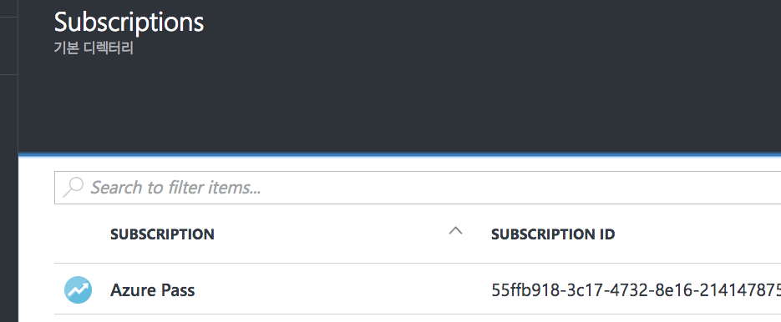
Azure WebApp 인스턴스 생성 (1)
먼저 Azure Pass 를 등록해주세요.
http://portal.azure.com
구독 (Subscriptions) 을 확인해주세요.
종량제 혹은 Azure Pass

Slide 49
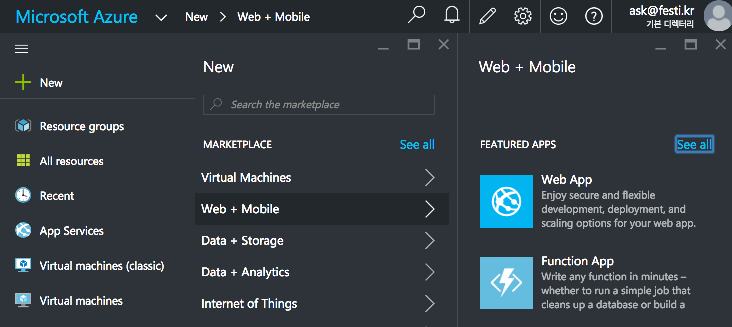
Azure WebApp 인스턴스 생성 (2)

Slide 50
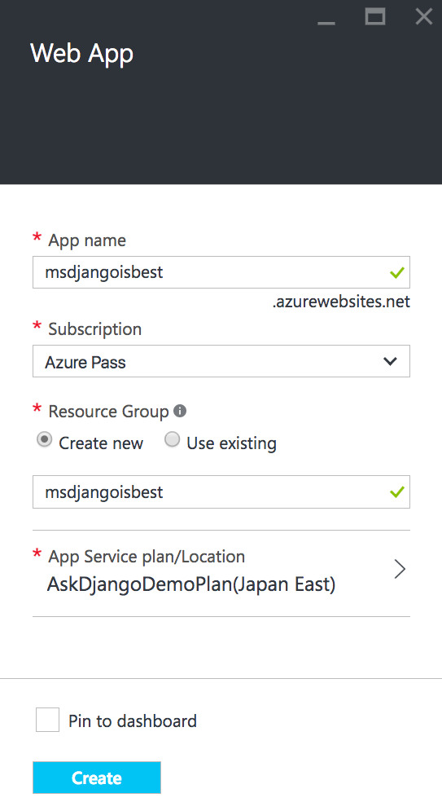
Azure WebApp 인스턴스 생성 (3)
여러분의 Django 사이트
주소가 됩니다.
App Name 과 동일하게 입력
인스턴스 규모와 데이터센터
위치를 지정할 수 있습니다.
디폴트 설정을 쓰겠습니다.

Slide 51
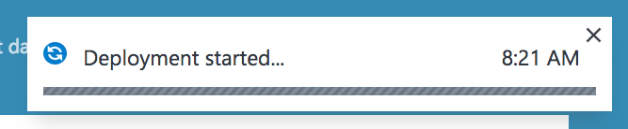
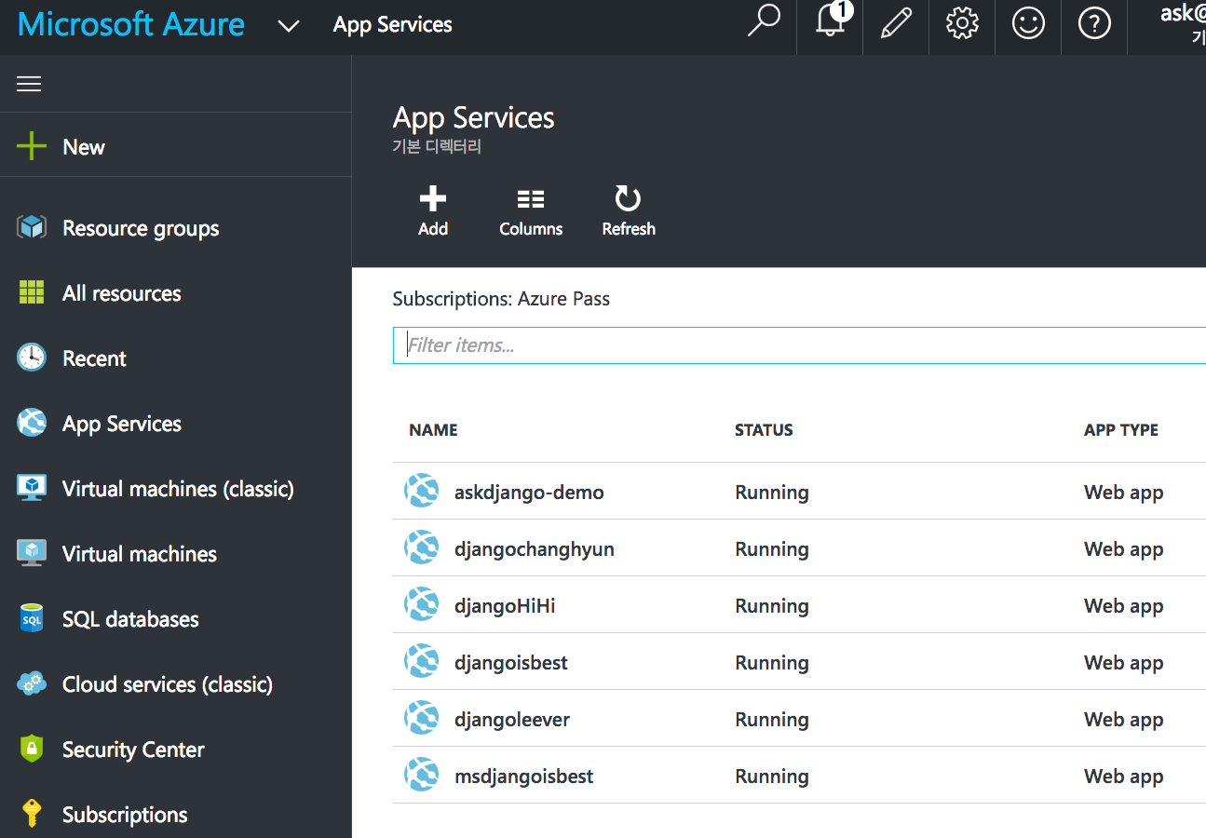
Azure WebApp 인스턴스 생성 (4)
새 Azure WebApp 인스턴스 생성 중
혹시나
목록에 바로
안 뜨시면
잠시 기다렸다가
새로고침해주세요.
여러분이
생성하신
프로젝트를
선택해주세요.

Slide 52
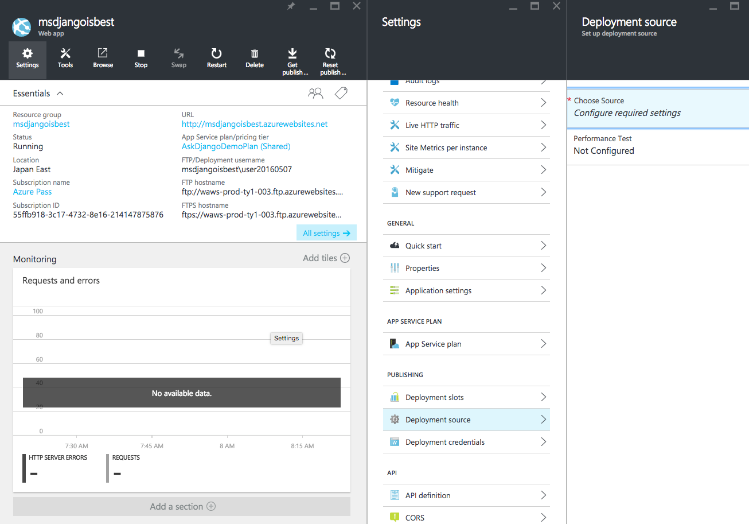
Azure WebApp 인스턴스 생성 (5)

Slide 53
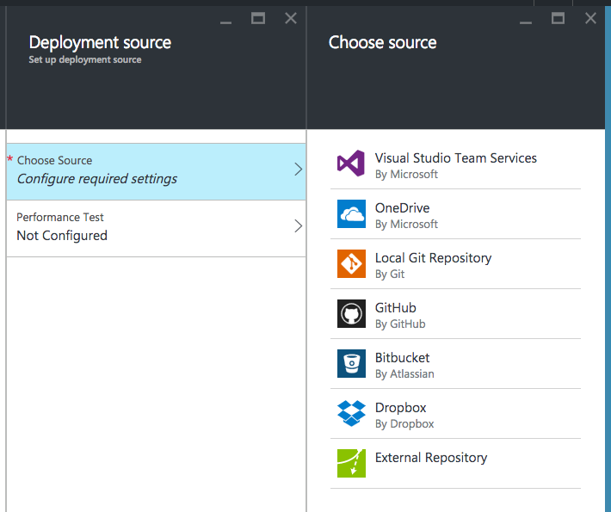
Azure WebApp 인스턴스 생성 (6)

Slide 54
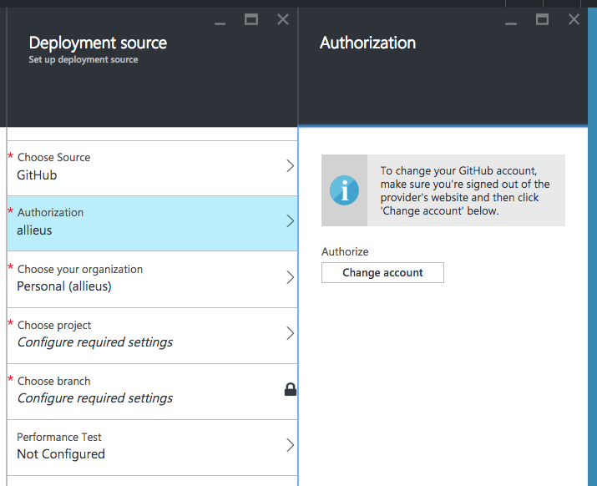
Azure WebApp 인스턴스 생성 (7)
이 화면은
이미 Github
로그인이 되어있는
상황입니다.
여러분은
Authorize 버튼을 눌러
로그인을 해주시면
이와 같은 화면이
나오실 겁니다.

Slide 55
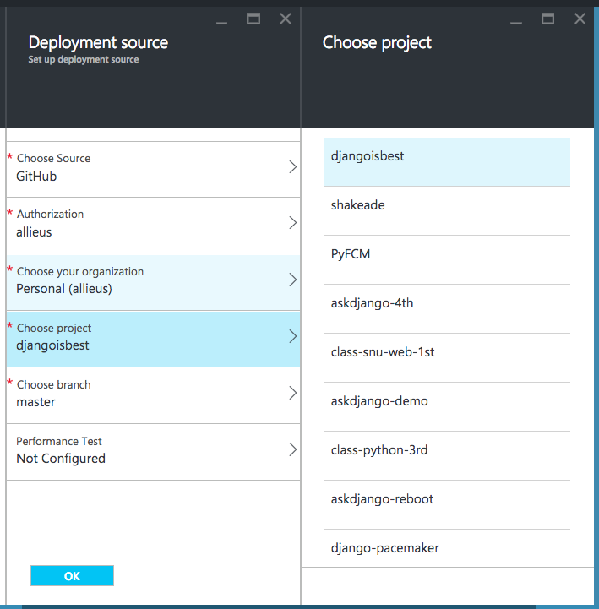
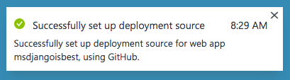
Azure WebApp 인스턴스 생성 (8)

Slide 56
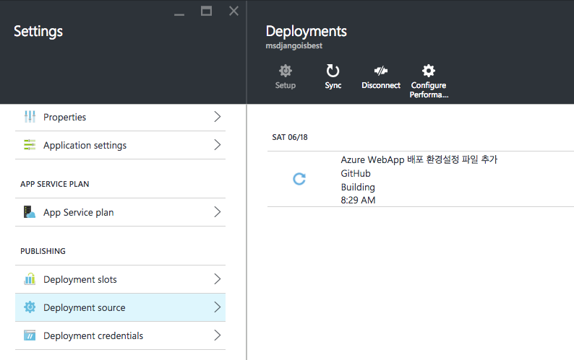
Azure WebApp 인스턴스 생성 (9)
현재 배포가 이뤄지고 있습니다.
Github 로부터 소스코드 가져오기
venv 생성
requirements.txt 팩키지 설치
서버 시작
약 10분 정도 소요됩니다.

Slide 57
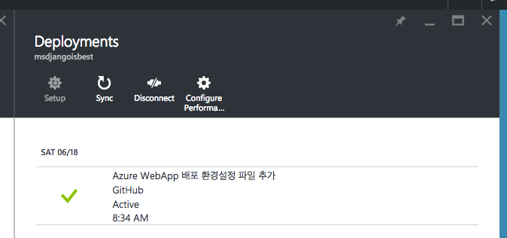
Azure WebApp 인스턴스 생성 (10)
배포성공.
이제 2가지 작업이 남았습니다.
마이그레이션 작업
superuser 계정 생성

Slide 58
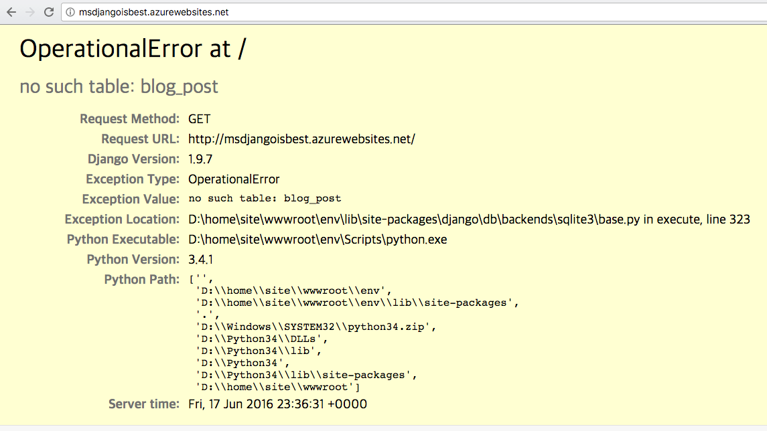
의문의 오류화면
지금 여러분의 Azure WebApp 사이트에 접속해보세요.
http://여러분앱이름.azurewebsites.net
???
WHY ?
배포과정에서 마이그레이션을 수행하지 않기 때문에, sqlite 데이터베이스 테이블이 생성되지 않았기 때문입니다.

Slide 59
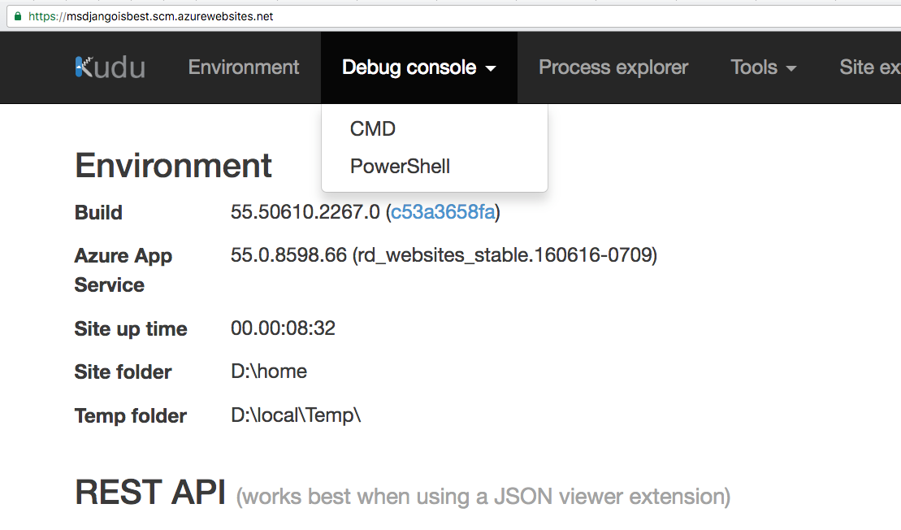
마이그레이션을 통해 데이터베이스 테이블 생성 (1)
Git 기반의 배포관리자인 KUDU 에 접속해봅시다.
http://여러분의앱이름.scm.azurewebsites.net
명령 프롬프트 (CMD) 를 선택해주세요.
파워셀은 아직 파이썬과 연동이 불안합니다.

Slide 60
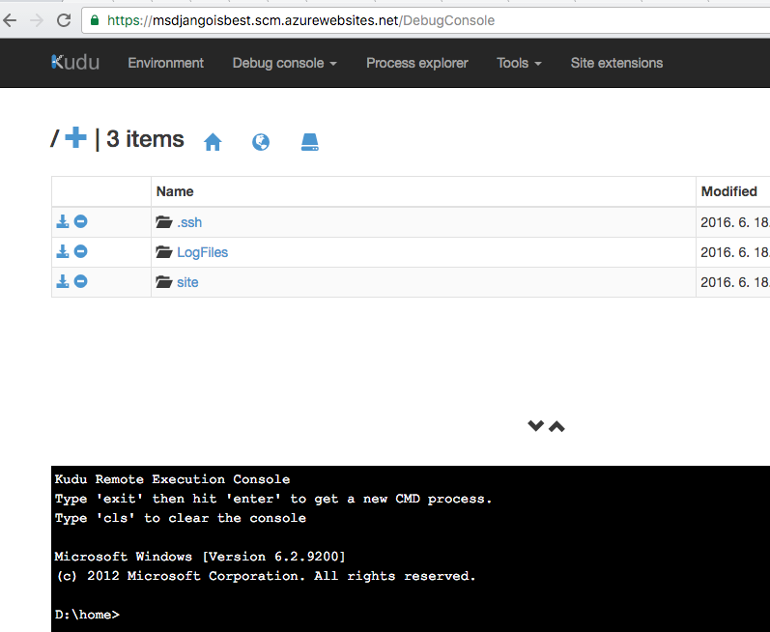
마이그레이션을 통해 데이터베이스 테이블 생성 (2)

Slide 61
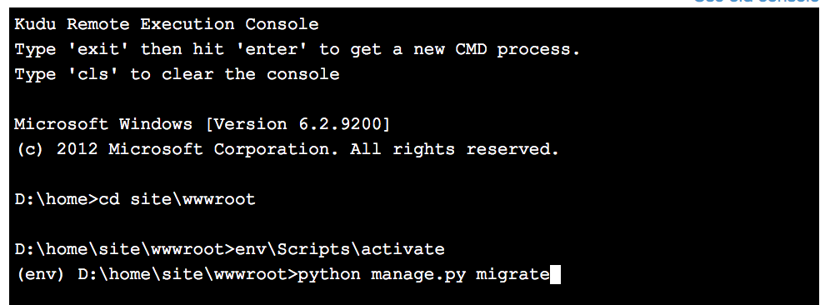
마이그레이션을 통해 데이터베이스 테이블 생성 (3)
D:\home> cd site\wwwroot
D:\home\site\wwwroot> env\Scripts\activate
(env) D:\home\site\wwwroot> python manage.py migrate

Slide 62
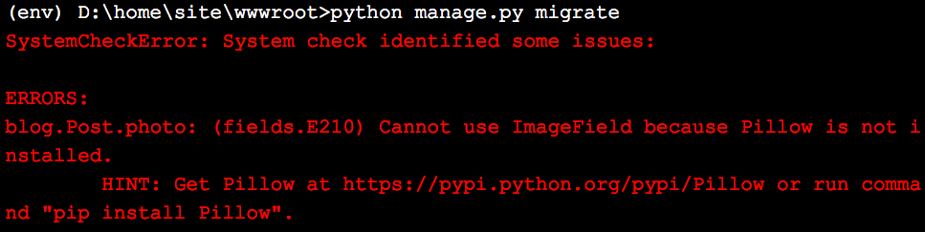
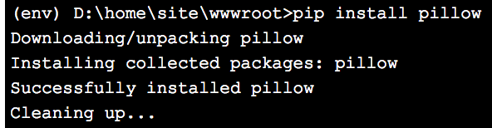
혹시나 나중에라도 이런 오류가 뜬다면?
이미지 라이브러리인 Pillow 가 설치되어있지 않은 것입니다.
설치해주시고, 다시 migrate 하면 됩니다.
쉘> pip install pillow
그리고, requirements.txt 에 pillow 를 추가해주세요.

Slide 63
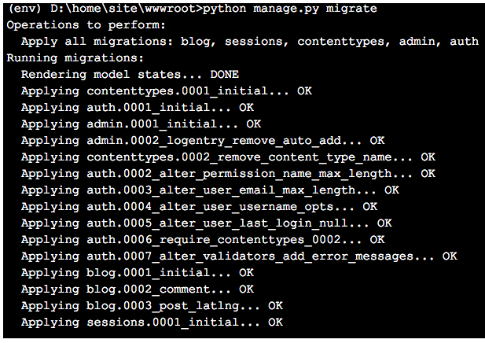
마이그레이션을 통해 데이터베이스 테이블 생성 (5)
마이그레이션 성공 !!!

Slide 64
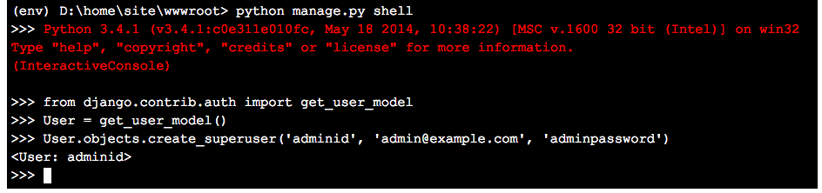
superuser 계정생성
KUDU CMD 에서 createsuperuser 명령이 동작하지 않습니다.
그래서, 직접 코드를 통해 생성해보겠습니다.
from django.contrib.auth import get_user_model
User = get_user_model()
User.objects.create_superuser('adminid', 'admin@example.com', 'adminpassword')

Slide 65
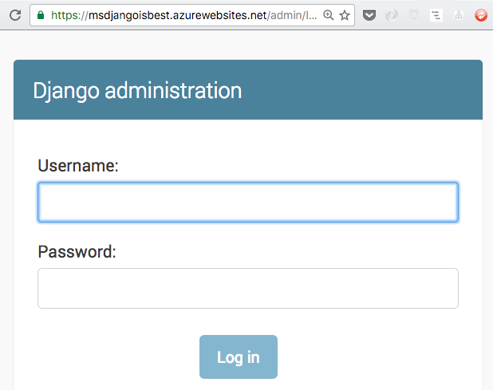
이제 모든 배포가 끝났습니다.
다음 주소로 접속해보세요.
http://여러분의앱이름.azurewebsites.net
http://여러분의앱이름.azurewebsites.net/admin

Slide 66

May the django be with you.
Life is short, use Azure PaaS WebApp.
감사합니다.

